Slide 1
Indvindingsmetoder

Slide 2
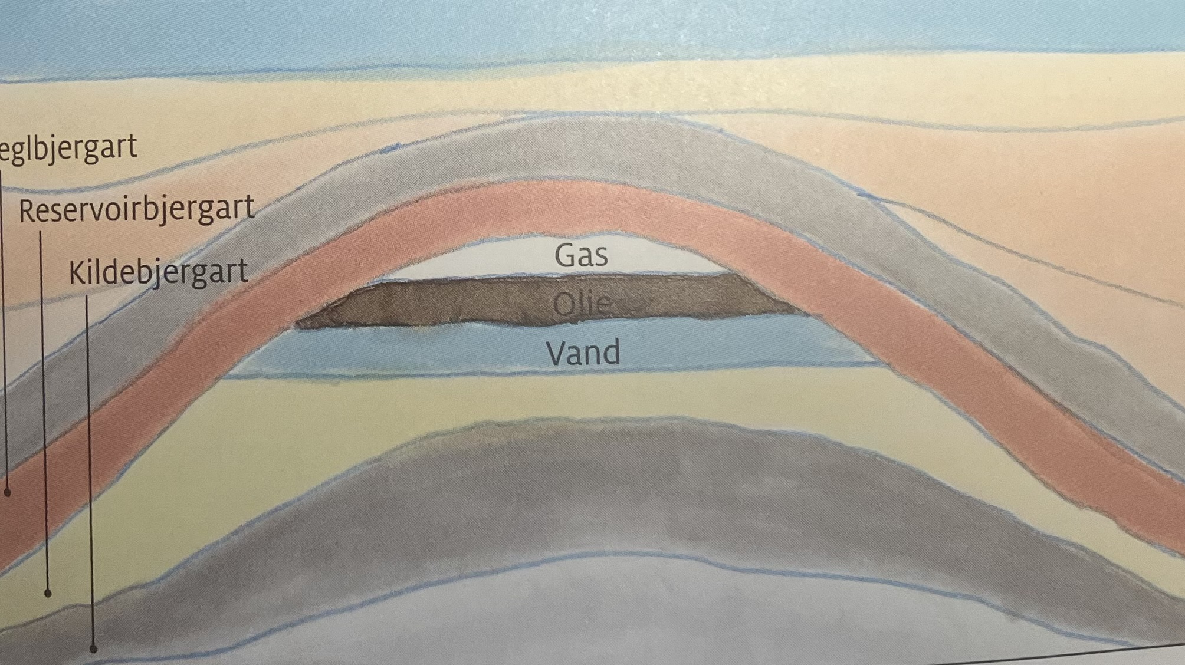

Slide 3
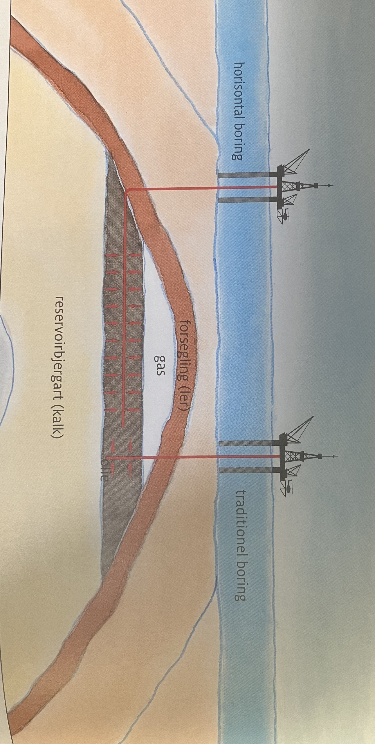
Primær indviningsmetode
Simpel metode
Lodret boring til reservoiret
Afvent (en del siver op pga. højt tryk i undergrunden)
I Danmark kan 5 % af olien indvindes med denne metode

Slide 4
Sekundær indvindingsmetode
Lodret boring med vandret rør ud fra
Øger kontakten til reservoirbjergarten
Injektion af vand (vandets densitet er højere end olien)
I Danmark kan 25-30 % af olien indvindes med denne metode

Slide 5
Tertiær Indvindingsmetode
Forsøgsbaserede indvindingsmetoder
Injektion af kuldioxid (blandingen gør olien mere tyndtflydende)
Injektion af syre (øger permeabiliteten af kalken)
Injektion af opvaskemiddel-lignende stof (gør at olien slipper kalken lettere
Fire-flooding (antænding af en del af olien – varmen gør olien mere tyndtflydende + der dannes kuldioxid)
De fleste metoder anvendes ikke pga. sikkerhedsforanstaltninger

